Slide 1
Project 2
start2impact
Giovanni Pacelli

Slide 2
Indice
1. Presentazione
2. Funzionamento
3. Specifiche tecniche
4. Contatti

Slide 3
.Presentazione

Slide 4
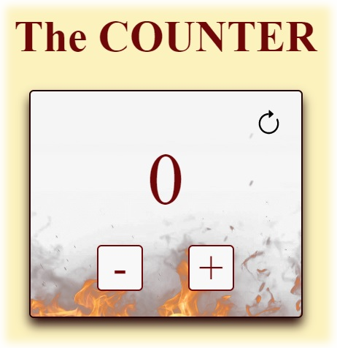
Presentazione
La pagina non ha strutture particolari, presenta il counter al centro della pagina

Slide 5
.Funzionamento

Slide 6
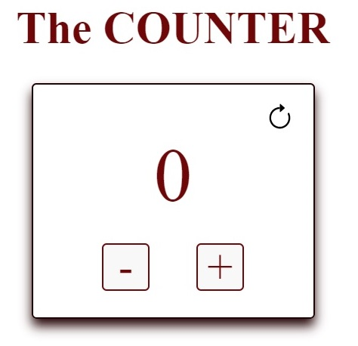

Funzionamento
Il counter presenta 3 tasti:
Tasto + incrementa il valore di 1 unità
Tasto - decrementa il valore di 1 unità
Tasto porta a 0 il counter

Slide 7
.Specifiche tecniche

Slide 8
Specifiche tecniche
Gestione dei 3 pulsanti tramite Event Delegation

Slide 9
Specifiche tecniche
2. Controllo sulla tipologia del puntatore (Pc o smarphone)

Slide 10
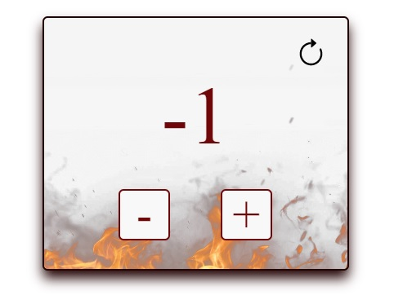

Specifiche tecniche
3. Controllo sul valore del counter
(non può essere minore di 0)

Slide 11
Specifiche tecniche
4. Adattamento grafico in base alla grandezza della finestra
- Listener su window

Slide 12







Contatti
Giovanni Pacelli
Instagram
Linkedin
Github
Facebook
Website
3389872854
giovannipacelli2@gmail.com

Slide 13
Link utili
Giovanni Pacelli
Website
https://giovannipacelli2.github.io/portfolio/
Github
https://github.com/giovannipacelli2/counter

